Slide 1
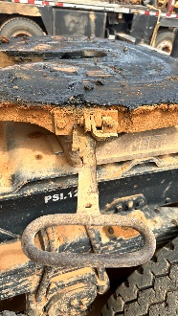
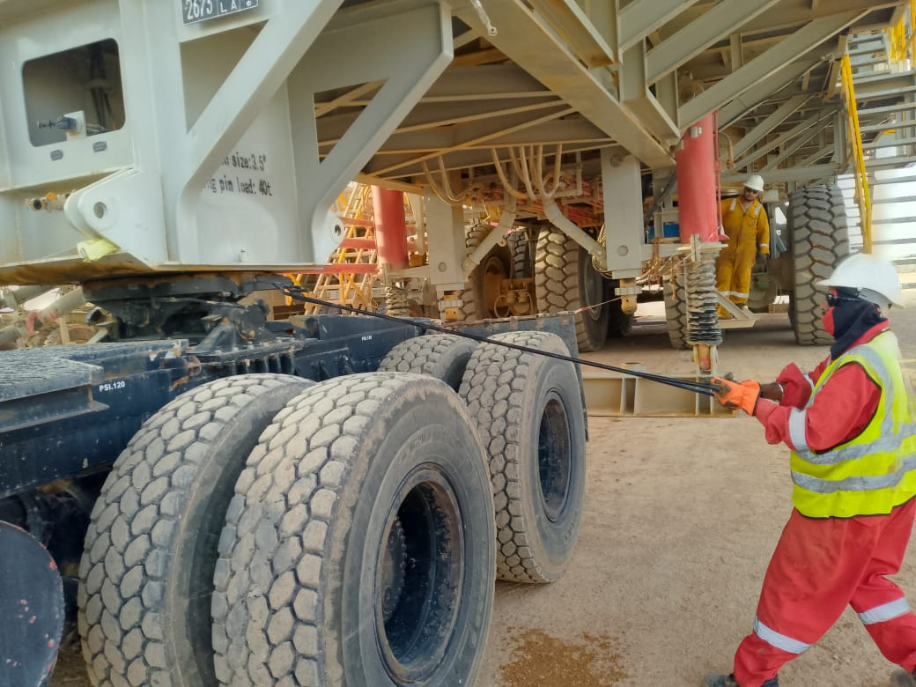
PDO दूसरा अलर्ट
तिथि: 31/03/2024 घटना का शीर्षक: मृत्यु #01 पैटर्न: इससे क्षतिग्रस्त संभावित गंभीरता: C4P गतिविधि: रिग मूव
लक्षित व्यक्ति: ड्रिलिंग, लॉजिस्टिक्स, ऑपरेशन और कंस्ट्रक्शन
पाँचवें पहिए के रिलीज़ हैंडल को हाथ से खींचना
डीज़ल टैंक को उतारने के दौरान मृत्यु
क्या हुआ था?
31 मार्च, 2024 को लगभग 18:50 बजे, एक रिग अपने अगले स्थान पर जाने की प्रक्रिया में था। नए स्थान पर डीज़ल टैंक को उतारने के लिए, एक रिग मूव हेल्पर ने प्राइम मूवर को अलग करने के लिए क्रेन से लटकने के लिए ट्रेलर लिफ्टिंग लग्स पर वायर-रोप स्लिंग्स लगाए। पाँचवें पहिए का लॉक खोलने के बाद, हेल्पर ने प्राइम मूवर ड्राइवर को आगे बढ़ने का संकेत दिया। जब प्राइम मूवर चला, तो पाँचवें पहिए से लोड उतर गया, झटका लगा और जानलेवा तरीके से हेल्पर के सिर से जा टकराया।
ऐसा क्यों हुआ/निष्कर्ष:
The risk of ‘line of fire’ was not considered by the work party, in addition to not having a Lift Plan for suspending the load.
पाँचवें पहिए के रिलीज़ हैंडल को खींचने के बाद उसे पकड़े हुए, हेल्पर लोड के नीचे खड़ा रहा। उनका मानना था कि लोड के नीचे रहना सुरक्षित है क्योंकि ऐसा करना कुछ कर्मियों के लिए स्वीकृत कार्यप्रणाली थी।
जब रिग मूव पर कहीं और कोई अनियोजित घटना हुई थी, तब नियोजन व्यवस्था में गतिशील परिवर्तन का कोई असर नहीं हुआ, जिससे कार्य दल पर्यवेक्षक के बिना रह गया (महत्वपूर्ण कर्मचारियों का समन्वय)।
जब असुरक्षित कार्यप्रणालियाँ देखी गई थीं तब किसी भी कार्य दल ने दखल नहीं दिया या स्टॉप वर्क अथॉरिटी का उपयोग नहीं किया।
इस घटना से आपको मिली सीख..
पर्यवेक्षक: चढ़ाने और उतारने की गतिविधियों के दौरान प्रभावी पर्यवेक्षण सुनिश्चित करें।
ड्राइवर: लगाने और अलग करने की गतिविधियाँ ड्राइवर द्वारा की जानी चाहिए (SP2000v.5)।
ड्राइवर: यह सुनिश्चित करें कि पाँचवें पहिए के रिलीज़ हैंडल का संचालन करने के लिए एक ‘एक्सटेंशन आर्म’ (आपको ‘सीधे खतरे’ से बचाते हुए) का उपयोग किया जाता है।
ड्राइवर: यदि पाँचवें पहिए की रिलीज़ आर्म लॉक नहीं होती, तो रुकें और उसकी रिपोर्ट करें।
ड्राइवर: यह सुनिश्चित करें कि लोड को लगाने/अलग करने से पहले सभी कर्मचारी सीधे खतरे से बाहर हों।
सभी कर्मचारी: प्राधिकरण प्राप्त किए बिना चढ़ाने/उतारने के मंज़ूर किए गए तरीकों से विचलित न हों।
एक्सटेंशन आर्म’ इस्तेमाल करके पाँचवें पहिए के हैंडल को रिलीज़ करना
कभी भी लगाने/अलग करने की गतिविधियों में खुद को सीधे खतरे में न डालें
Notes:
यह सुनिश्चित करें कि सभी तिथियाँ और शीर्षक इनपुट किए जाते हैं
ठेकेदारों या व्यक्तियों के नाम बताए बिना संक्षिप्त विवरण प्रदान किया जाना चाहिए। आपको ये शामिल करना चाहिए कि, क्या हुआ, किसके साथ हुआ (कार्य शीर्षक के अनुसार) और उसके परिणामस्वरूप क्या चोटें आईं। उससे ज़्यादा कुछ नहीं!
जाँच के मुख्य निष्कर्षों पर प्रकाश डालने वाले चार से पाँच बुलेट पॉइंट्स। याद रखें कि लक्षित व्यक्ति फ्रंट-लाइन स्टाफ हैं इसलिए इसे सरल शब्दों में इस तरह लिखा जाना चाहिए कि हर कोई इसे समझ सके।
स्ट्रैप लाइन वह मुख्य स्थान होना चाहिए जिसके पार आप जाना चाहते हैं
चित्र स्वतः व्याख्यात्मक होने चाहिए, यानि क्या गलत हुआ था (यदि आप उस स्थिति को फिर से उत्पन्न करते हैं तो कृपया यह सुनिश्चित करें कि आप लोगों को जोखिम में न डालें) और उसके नीचे यह कि वह कैसे किया जाना चाहिए।

Slide 2
प्रबंधन का सेल्फ-ऑडिट
तिथि: 31/03/2024 घटना का शीर्षक: मृत्यु #01 पैटर्न: इससे क्षतिग्रस्त संभावित गंभीरता: C4P गतिविधि: रिग मूव
इस घटना से मिली सीख के रूप में और निरंतर सुधार सुनिश्चित करने के लिए, सभी अनुबंध प्रबंधकों को नीचे पूछे गए प्रश्नों के मुकाबले अपने HSE जोखिम प्रबंधन की समीक्षा करनी होगी
इनकी पुष्टि करें:
जब रिग मूव गतिविधियों के दौरान अनियोजित परिवर्तन होते हैं, तो आप यह कैसे सुनिश्चित करते हैं कि ये परिवर्तन कार्य दल द्वारा प्रबंधित किए जाते हैं, उन्हें बताए जाते हैं और उनके द्वारा समझे जाते हैं?
जब आपका कार्य दल अलग-अलग कार्य स्थलों पर होता है, तो आप यह कैसे सुनिश्चित करते हैं कि सुरक्षित रूप से काम करने के लिए पर्यवेक्षण का पर्याप्त स्तर मौजूद है?
क्या आप यह सुनिश्चित करते हैं कि रिग मूव गतिविधियाँ आपके नज़रों से ओझल रजिस्टर/प्रबंधन का हिस्सा हैं?
क्या आपके पास उन लोड्स को पहचानने की कोई प्रक्रिया है जिनके लिए विशिष्ट लिफ्टिंग योजनाओं की ज़रूरत होती है। यदि हाँ, तो कार्य दलों को इन आवश्यकताओं के बारे में कैसे अवगत कराया जाता है?
क्या आप यह सुनिश्चित करते हैं कि पाँचवें पहिए को लगाने/अलग करने की गतिविधियाँ ड्राइवर की ज़िम्मेदारियों का हिस्सा हैं?
क्या आप यह सुनिश्चित करते हैं कि प्रत्येक प्राइम मूवर के साथ एक ‘एक्सटेंशन आर्म’ (पाँचवें पहिए के रिलीज़ हैंडल को संचालित करने के लिए) उपलब्ध है और उसका उपयोग किया जाता है?
क्या आप यह सुनिश्चित करते हैं कि आपके L2/L3 ऑडिट्स के तहत रिग मूव गतिविधियों की निगरानी की जाती है?
* यदि उपरोक्त में से किसी भी प्रश्न का उत्तर नहीं है तो कृपया यह सुनिश्चित करें कि आप इस निष्कर्ष को सही करने के लिए कार्रवाई करें
Notes:
यह सुनिश्चित करें कि सभी तिथियाँ और शीर्षक इनपुट किए जाते हैं
दूसरों से यह पूछने के लिए सीमित प्रश्नों (उत्तर के रूप में केवल ‘हाँ’ या ‘नहीं’) की सूची बनाएं कि क्या प्रबंधन या HSE-MS की विफलताओं या जाँच में पहचानी गई कमियों के आधार पर उनकी भी समान समस्याएं हैं।
कल्पना करें कि आपको यह देखने के लिए अन्य कंपनियों का ऑडिट करना होगा कि क्या उनमें भी यही समस्याएं हो सकती हैं।
ये प्रश्न ऐसे शुरू होने चाहिए: क्या आप सुनिश्चित करते हैं…………………?

